Slide 1

Bedienung von
Motorola Endgeräten

Slide 2
Änderungen zur Version Juni 2012
Lautsprechertaste geändert
Navigationstasten vervollständigt
Audioprofile neu hinzugefügt
Einzelruf (Vollduplex) entfällt
Favoritengruppen hinzugefügt
Telefonie aktualisiert
Redaktionelle Hinweise ergänzt
Toggeln hinzugefügt

Slide 3
Änderungen zur Version Juni 2013
Folie 07 = Handfunkgerät MTP830 FuG eingefügt
Folie 11 = veränderte Tastenbelegung (Taste unter PTT)
Folie 12 = gesonderte Tastenbelegung MTP850EX/810EX und MTP830 eingefügt
Folie 17 = veränderte Tastenbelegung (Taste unter PTT)
Folie 24 = veränderte Audioprofile K 13
Folie 25 = veränderte Audioprofile P 13
Folie 31 = „TXI“ gegen „Kein Senden“ ersetzt
Folie 32 = Folie „Zubehöreinstellungen“ eingefügt
Folie 33 = Folie „Tastenbelegung“ eingefügt
Folie 40 = veränderte Menüführung
Folie 41 = Veränderung beim Absetzen einer Statusmitteilung (kein Status an wählbares Ziel)
Folie 42 = Veränderung „Status 8“ und „#“

Slide 4
Änderungen zur Version Juni 2013
Folie 45 = veränderte Vorgehensweise bei der Telefonie
Folie 50 = veränderte Vorgehensweise bei der Menüführung „Gateway“
Folie 52 – 54 = Folien zum Notsignalgeber „Totmann“ (nur K13) eingefügt
Folie 56 = Folienergänzung: Audioprofile MRT

Slide 5
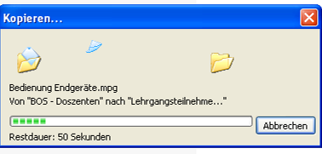
Bedienung von Endgeräten
Lernziel:
180 Minuten
Die LehrgangsteilnehmerInnen sollen die Endgeräte situationsbedingt selbstständig und sicher bedienen können

Slide 6
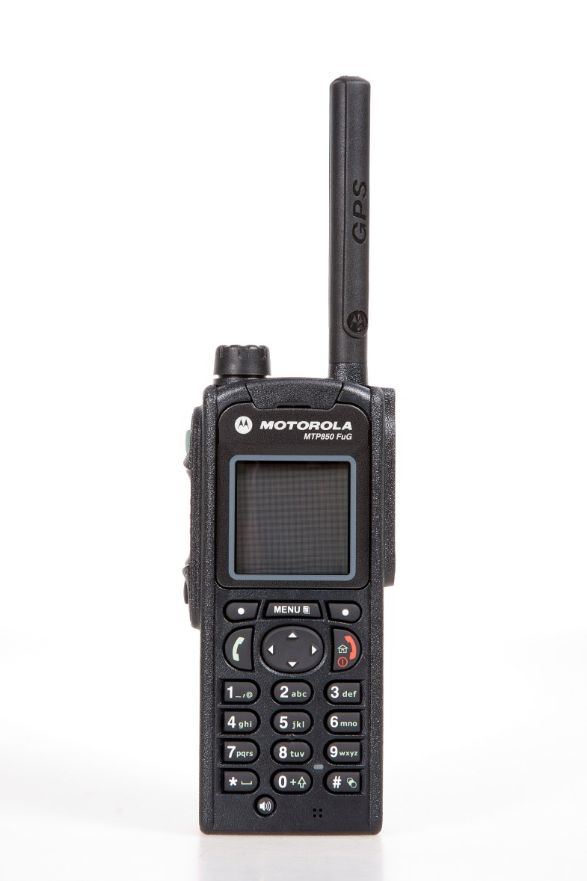
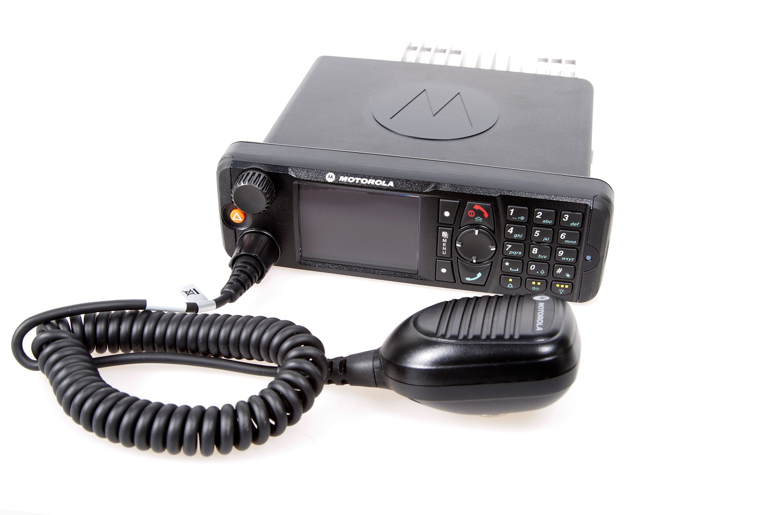
Endgeräte
Verwendung von Endgeräten im Digitalfunknetz
Handfunkgerät
MTP850 FuG
Mobilfunkgerät
MTM800 FuG

Slide 7
Funktionen des Endgerätes
Handfunkgerät MTP850 FuG
großes Farbdisplay
integrierter GPS-Empfänger
1.8 Watt Sendeleistung
Schnittstelle für BSI-Sicherheitskarte

Slide 8
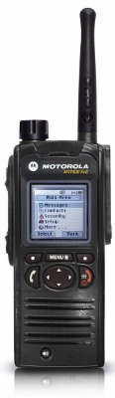
Funktionen des Endgerätes
Handfunkgerät MTP830 FuG
großes Farbdisplay
integrierter GPS-Empfänger
1.8 Watt Sendeleistung
Schnittstelle für BSI-Sicherheitskarte

Slide 9
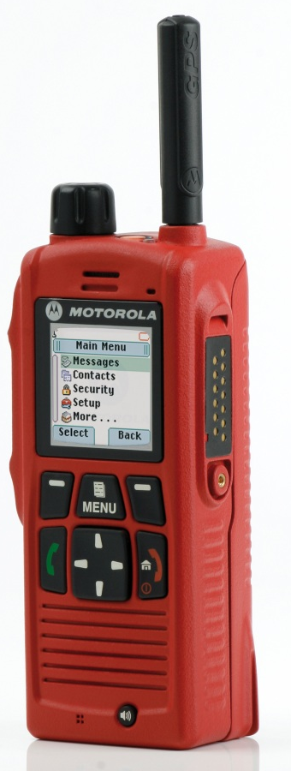
Funktionen des Endgerätes
Handfunkgerät MTP850EX
großes Farbdisplay
integrierter GPS-Empfänger
1.8 Watt Sendeleistung
Schnittstelle für BSI-Sicherheitskarte
kein Ziffernblock
ATEX Klassifizierungen
Integrierter Totmann-Alarmgeber

Slide 10
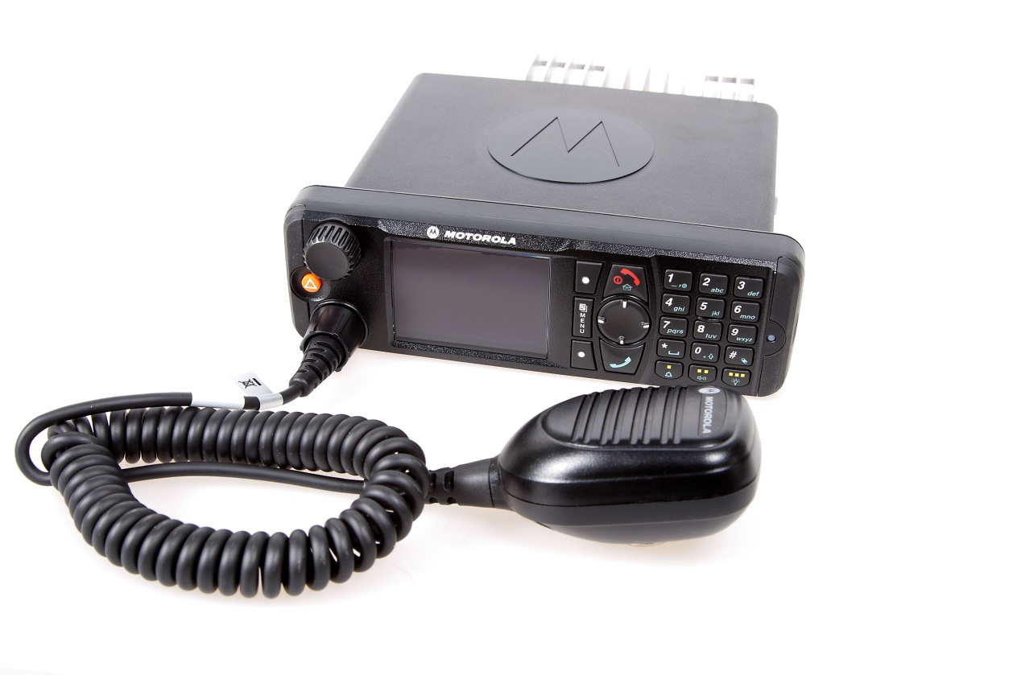
Funktionen des Endgerätes
Mobilfunkgerät MTM800 FuG
großes Farbdisplay
integrierter GPS-Empfänger
3 Watt Sendeleistung
Schnittstelle für BSI-Sicherheitskarte
Programmierung über
Zubehörstecker

Slide 11
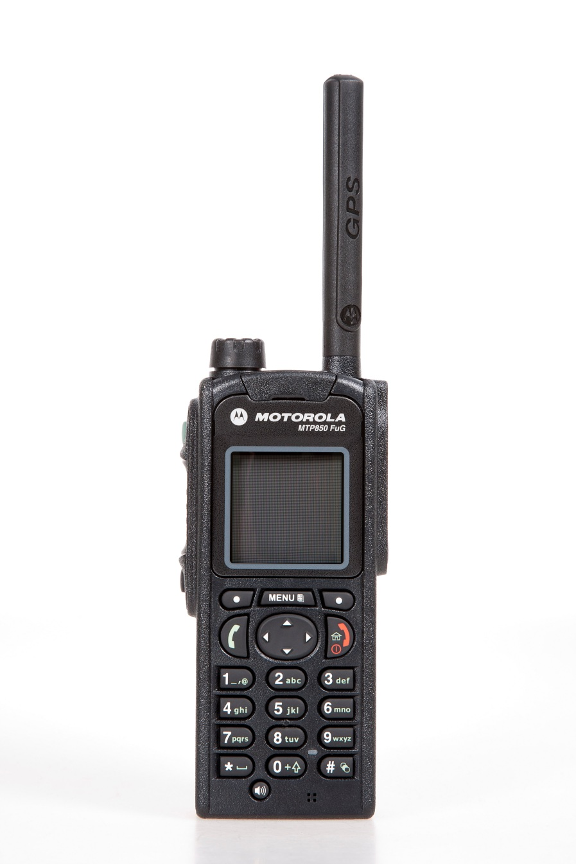
Funktionen des Endgerätes
Allgemeine Elemente
Notruftaste
Navigationsdrehknopf
Antenne
LED-Statusanzeige
Sidekey-Taste
oberes Mikrofon/Ohrhörer
Sendetaste (PTT)
Taste ohne Belegung
Zubehöranschluss
Menütaste
Navigationstasten
Kontexttasten
Ein-Aus-/Beenden-/Ausgangsmodus-Taste
Verbindungsaufbau (Duplex)
alphanumerisches Tastenfeld
Lautsprecherschalter
unteres Mikrofon

Slide 12
Gesonderte Tastenbelegung bei den
Endgeräten MTP850EX/810EX und MTP830
Tastensperre:
Menü + Navi-Taste links
(aktiviert und deaktiviert)
Pfeiltaste nach oben:
Direkte Einzelrufnummernwahl
Pfeiltaste nach unten:
Umschaltung TMO/DMO
Pfeiltaste nach rechts:
Kein Senden
Pfeiltaste nach links:
Totmann ein/aus (nur K 13)

Slide 13
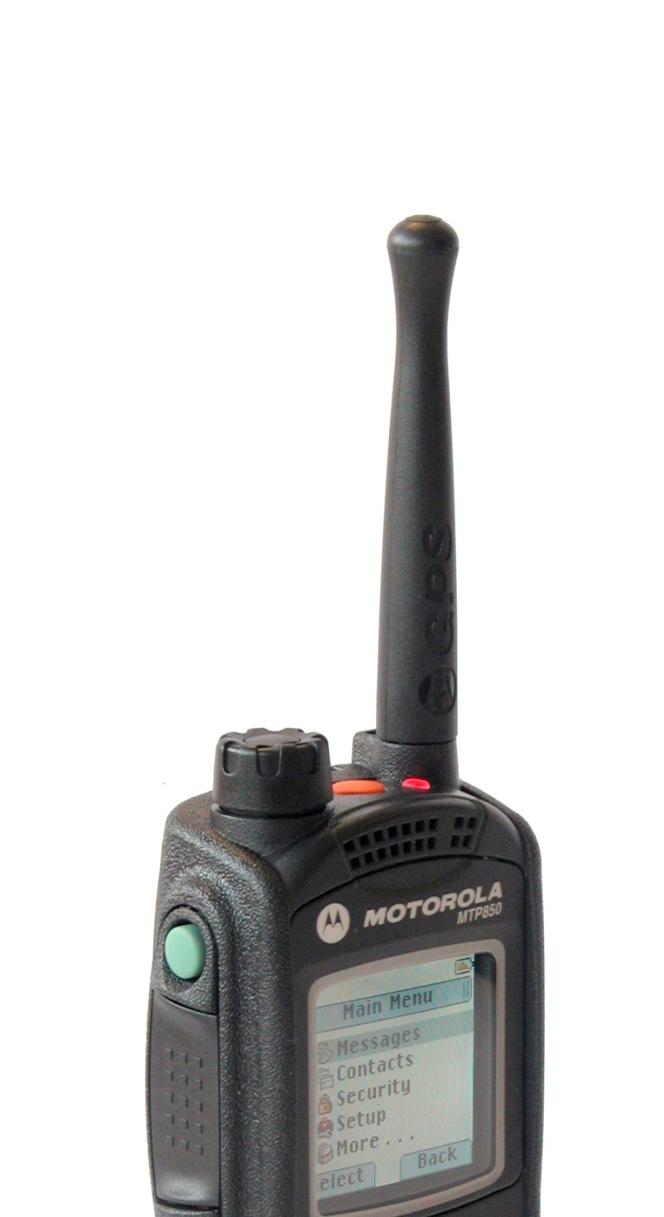
Funktionen des Endgerätes
Farben der Leuchtanzeige
LED-Statusanzeige
rot
Dauernd: Gerät außer Betrieb
Blinkend: Einbuchvorgang
grün
Dauernd: Gerät sendet
Blinkend: Gerät in Betrieb
orange
Dauernd: Sendesperre aktiv
Blinkend: Ankommender Ruf

Slide 14
Funktionen des Endgerätes
Navigationsdrehknopf
Mit dem Navigationsdrehknopf
verändern Sie die Lautstärke
verändern Sie durch 1x Drücken und anschließendem Drehen die Rufgruppe innerhalb des ausgewählten Ordners
bewegen Sie durch einmaliges Drücken und anschließendem Drehen den Cursor innerhalb der Menüs

Slide 15
Funktionen des Endgerätes
Lautsprechertaste
Betrieb ohne Handmikrofon
Lautsprecher Hoch = Hohe Lautstärke
Lautsprecher Niedrig = Geringe Lautstärke
Betrieb mit Handmikrofon
Keine Bedeutung

Slide 16
Funktionen des Endgerätes
Ein- / Aus- / Beenden - / Ausgangsmodus-Taste
Einschalten (ca. 2 Sekunden halten)
Ausschalten
Rücksprung ins Hauptmenü
Gespräch beenden

Slide 17

Funktionen des Endgerätes
Programmierbare Seitentasten
obere Seitentaste:
durch langes Drücken wechseln Sie in die zuvor eingestellte Gruppe (Toggeln)
untere Seitentaste:
z.Zt. Keine Belegung

Slide 18
Funktionen des Endgerätes
Kontexttasten
Über die Kontexttasten kann eine Funktion schnell ausgeführt werden
Die Funktionen sind vom Hersteller vorgegeben und nicht änderbar

Slide 19

Funktionen des Endgerätes
Navigationstasten
Abruf letzter Rufe
Abwärtsbewegung in Menüebene
Menüebene aufwärts
Favoritengruppe
Bewegen in den Rufgruppen
Bewegen links rechts in SDS

Slide 20
Funktionen des Endgerätes
Anmelden im Netz
Bitte schalten Sie das Funkgerät ein.
Ein- / Aus-Taste ca. 2 Sekunden drücken
Das Gerät meldet sich mit dem zuletzt eingestellten Betriebszustand an.
Beim Einschalten werden aktueller Softwarestand und Programmierung angezeigt.

Slide 21
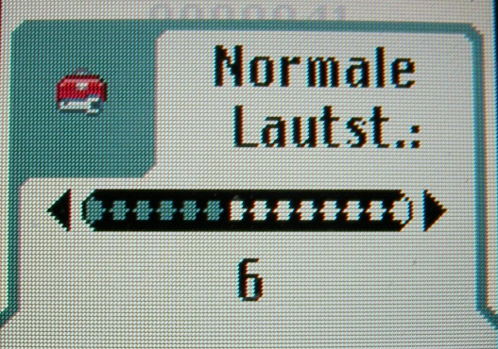
Funktionen des Endgerätes
Lautstärke einstellen
Stellen Sie die Lautstärke auf kleinste Stufe
Navigationsdrehknopf nach links drehen
Dieses wird im Display durch einen Balken angezeigt.

Slide 22
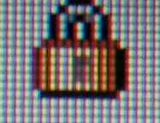
Funktionen des Endgerätes
Tastensperre
Bei aktivierter Tastensperre sind alle Tasten außer der Sendetaste, der Notruftaste und der Lautstärkeregelung (Navigationsdrehknopf) gesperrt.
Menü und * Taste drücken
Es erscheint folgendes Symbol im Display:

Slide 23
Funktionen des Endgerätes
Töne Ein- / Ausschalten:
Sämtliche Töne wie z.B. Tastentöne, Warnmeldung usw. können abgeschaltet werden.
Menü – Einstellungen – Töne

Slide 24
Funktionen des Endgerätes
Audioprofile (K 13):
„Standard“ → LSP-Symbol im Display = grün
„Indoor“ → LSP-Symbol im Display = gelb
„Atemschutz“ → LSP-Symbol im Display = blau
„Head-Set“ → LSP-Symbol im Display = rot
Menü – Einstellungen – Audio

Slide 25
Funktionen des Endgerätes
Audioprofile (P 13):
„Standard“ → LSP-Symbol im Display = grün
„Indoor“ → LSP-Symbol im Display = gelb
„Semi Covert“ → LSP-Symbol im Display = blau
„Head-Set“ → LSP-Symbol im Display = rot
Menü – Einstellungen – Audio

Slide 26
Funktionen des Endgerätes
Vibrationsalarm:
Eine Anrufsignalisierung und / oder der Eingang einer SDS und / oder das Auslösen eines Notrufes kann durch einen Vibrationsalarm signalisiert werden.
Menü – Einstellungen – Vibration

Slide 27
Funktionen des Endgerätes
Displaybeleuchtung
Die Displaybeleuchtung kann verändert sowie ein- und ausgeschaltet werden durch:
Menü – Einstellungen – Anzeige - Beleuchtung

Slide 28
Funktionen des Endgerätes
Textgröße
Die Textgröße kann verändert werden durch:
Menü – Einstellungen – Anzeige - Textgröße

Slide 29
Funktionen des Endgerätes
Zeit und Datum
Die Zeiteinstellung, -abweichung und das Datum kann verändert werden durch:
Menü – Einstellungen – Zeit & Datum –
Einstellungen

Slide 30
Funktionen des Endgerätes
Umschalten TMO / DMO
Der Wechsel der Betriebsart kann auf verschiedene Arten durchgeführt werden:
Kontexttaste „Option“ drücken
oder
# Taste drücken (kommunale Programmierung)
oder
Menü – Mehr - Netze

Slide 31
Funktionen des Endgerätes
Übertragungssperre:
Wenn die Übertragungssperre aktiv ist, sendet das Funkgerät keine Signale an das Netz.
Es können nur Gespräche, Status- und Kurzmitteilungen empfangen werden.
Wird die Notruftaste gedrückt, wird die Übertragungssperre automatisch deaktiviert.
Die LED-Statusanzeige leuchtet orange
Menü – Mehr – Netze – Kein Senden

Slide 32
Funktionen des Endgerätes
Zubehöreinstellung:
Beim Anschluss von Zubehör wird unterschieden zwischen Motorola-spezifischem und nicht spezifischem Zubehör. Das Motorola-spezifische Zubehör wird geräteseitig erkannt; manuelle Einstellungen sind nicht erforderlich. Bei nicht spezifischem Zubehör ist folgende Vorgehensweise zu beachten:
Menü – Einstellungen – Zubehöreinst.
An dieser Stelle ist die Zubehörauswahl
entsprechend der vorherigen Displayanzeige zu
treffen:
CORE – RSM/PHF
Sonst RSM/PHF

Slide 33
Funktionen des Endgerätes
Tastenbelegung
Menü und Ziffer 1 = Meine Infos
Menü und Ziffer 2 = GPS Position
Menü und Ziffer 3 = Status
Menü und Ziffer 4 = Netze
Menü und Ziffer 5 = Audioprofil
Menü und Ziffer 7 = Verschlüsselung deaktiviert
Menü und Ziffer 9 = Verschlüsselung aktiviert

Slide 34

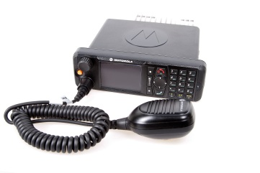
Funktionen des Endgerätes
Gruppenruf
Sender
Empfänger A
Empfänger B
Empfänger C
Alle Teilnehmer befinden sich in der gleichen Gruppe
Drücken der Sendetaste
Gesprächsabwicklung zwischen mehreren Teilnehmern
Verwendung der Verkehrsart Wechselsprechen
Sperrung der Sendetasten bei den Empfängern

Slide 35
Funktionen des Endgerätes
Direktruf (Halbduplex)
ISSI 01234567
Eingabe der ISSI
Drücken der Sendetaste
Gesprächsabwicklung zwischen zwei Teilnehmern
andere Teilnehmer in der aktuell gewählten Gruppe können nicht mithören
Verwendung der Verkehrsart Wechselsprechen

Slide 36
Funktionen des Endgerätes
Wechsel der Gesprächsgruppe (Variante 1)
Innerhalb eines Gruppenordners kann die Gesprächsgruppe wie folgt gewechselt werden:
Navigationsknopf 1x drücken
Drehen des Navigationsknopf links/rechts
Sendetaste drücken oder ca. 5 Sekunden warten
oder
mit Navigationstaste ◄► auswählen
Sendetaste drücken oder Kontexttaste „wählen“ Auswahl bestätigen

Slide 37
Funktionen des Endgerätes
Wechsel der Gesprächsgruppe (Variante 2)
Innerhalb eines Gruppenordners kann die Gesprächsgruppe wie folgt gewechselt werden:
Kontexttaste „Option“ 1x drücken
Ordner „Grp nach Ord.“ wählen
mit Navigationstasten hoch/runter
Gruppenordner wählen

Slide 38
Funktionen des Endgerätes
Wechsel der Gesprächsgruppe (Variante 3)
Innerhalb eines Gruppenordners kann die Gesprächsgruppe wie folgt gewechselt werden:
Kontexttaste „Option“ 1x drücken
Ordner „Grp n. ABC“ wählen
mit Navigationstasten hoch/runter Gesprächsgruppe wählen

Slide 39
Funktionen des Endgerätes
Wechsel des Gruppenordners
In der Betriebsart TMO wird der Gruppenordner wie folgt gewechselt:
Kontexttaste „Option“ 1x drücken
Ordner „Ordner“ wählen
Mit Navigationstasten hoch/runter
Gruppenordner wählen

Slide 40
Funktionen des Endgerätes
Favoritengruppen:
Häufig verwendete Rufgruppen können als Favorit unter „Favoriten“ abgespeichert werden.
Abspeichern:
Menü – Mehr… – Favoriten – Gruppe
hinzufügen – Rufgruppe hinzufügen
Löschen:
Menü – Mehr… - Favoriten – zu löschende
Rufgruppe auswählen - Löschen bestätigen
Bei angelegten Favoriten:
Pfeiltaste nach oben = direkter Wechsel in den Ordner „Favoriten“
Notes:
Auf folgende Variante hinweisen:
Anstelle der Auswahl durch die Navigationstasten hoch/runter kann auch der Navigationsdrehknopf 1x gedrückt werden und dann durch drehen die Auswahl erfolgen.
40

Slide 41
Funktionen des Endgerätes
Status versenden
Der Status wird im TMO über die am Endgerät
aktivierte Rufgruppe automatisch in die jeweils
örtlich zuständige BOS-spezifische
niedersächsische Leitstelle gesendet.

Slide 42
Funktionen des Endgerätes
Tastenbelegung (für Status)
0 = Priorisierter Sprechwunsch
1 = Einsatzbereit auf Funk
2 = Einsatzbereit auf Wache
3 = Einsatzauftrag übernommen
4 = Am Einsatzort eingetroffen
5 = Sprechwunsch (einsatzbezogen)
6 = Nicht einsatzbereit
7 = Einsatzgebunden
8 = eingeschränkt verfügbar (kommunale Programmierung)
8 = EDV-Abfrage (polizeiliche Programmierung)
9 = Handquittung / Fremdanmeldung
* = in Verbindung mit „Menü“ = Tastensperre
# = EDV-Abfrage (polizeiliche Programmierung)
# = Wechsel TMO-DMO (kommunale Programmierung)

Slide 43
Funktionen des Endgerätes
Kurzmitteilungen (SDS) versenden
Eine SDS kann im TMO an:
einen bestimmten Teilnehmer (ISSI)
die komplette Gesprächsgruppe gesendet werden

Slide 44
Funktionen des Endgerätes
Kurzmitteilung erstellen
Menü – Nachrichten – Neue Nachricht wählen
Text der SDS mittels Tastatur eingeben
Kontexttaste Senden drücken
Zielauswahl auswählen
z.B. bei Einzelruf: ISSI (Ziffernblock) eingeben
Kontexttaste Senden oder PTT-Taste drücken

Slide 45
Funktionen des Endgerätes
Telefonie
Verschlüsselung ausschalten (Menü – Mehr – Kryptomenü oder „Menü und Ziffer 7“)
Kontexttaste „R-Typ“ wählen
Grüne Verbindungsaufbautaste drücken
Nach Gesprächsende Verschlüsselung wieder einschalten (Menü-Mehr-Kryptomenü oder „Menü und Ziffer 9“)

Slide 46
Funktionen des Endgerätes
Notruftaste
Notruf
Drücken der roten Taste (mind. 2 Sekunden)
Das Gerät sendet ohne Drücken der Sendetaste für eine vorher programmierte Zeit (15 Sekunden Senden, 30 Sekunden Empfangen – für 15 Minuten) an ein vordefiniertes Ziel

Slide 47
Funktionen des Endgerätes
Repeater (aus Sicht des Repeaters)
Die DMO – Rufgruppe muss vorher nicht eingestellt sein, die aktuell eingestellte DMO – Rufgruppe wird bei Inbetriebnahme des Repeater übernommen. Die DMO – Rufgruppe kann nach der Inbetriebnahme des Repeater verändert werden.
Kontexttaste „Option“ drücken
Repeater wählen
eventuell DMO – Rufgruppe auswählen
Von dem Repeatergerät kann gesendet und empfangen werden

Slide 48
Funktionen des Endgerätes
Repeater (aus Sicht des Teilnehmers)
mit dem HRT in den DMO-Modus wechseln
entsprechende Gesprächsgruppe
auswählen
Kontexttaste „Option“ drücken
Ordner „Konfig.“ wählen
entsprechenden Modus (Repeater/GW+Rep.) wählen
Während im Display das Repeaterzeichen blinkt, NICHT die PTT-Taste betätigen!

Slide 49

Funktionen des Endgerätes
Gateway
Die TMO – Rufgruppe muss vorher eingestellt sein, die DMO – Rufgruppe kann auch nach der Inbetriebnahme des Gateways geändert werden.
Von dem Gatewaygerät kann nicht gesendet werden. Es kann nur empfangen werden. Nur mit einem MRT möglich.

Slide 50
Funktionen des Endgerätes
Gateway (aus Sicht des Gateways)
Kontexttaste „Option“ drücken
(Gateway auswählen)
oder
Funktionstaste 3 (langer Druck)
oder
Menü – Netze – Gateway
dann
DMO – Rufgruppe auswählen

Slide 51
Funktionen des Endgerätes
Gateway (aus Sicht des Teilnehmers)
mit dem Endgerät in den DMO-Modus wechseln
entsprechende Gesprächsgruppe
auswählen
Kontexttaste „Option“ drücken
Ordner „Konfig.“ wählen
entsprechenden Modus (Gateway/GW+Rep.) wählen
Während im Display das Gatewayzeichen blinkt, NICHT die PTT-Taste betätigen!

Slide 52

Funktionen des Endgerätes
Notsignalgeber – „Totmann“ I (nur K 13)
Der Notsignalgeber ist im TMO und DMO schaltbar
Nach erfolgter Programmierung ist dieser standardmäßig ausgeschaltet.

Slide 53
Funktionen des Endgerätes
Notsignalgeber – „Totmann“ II (nur K 13)
Ein- bzw. Ausschalten:
Menü – Totmann – Ein/Aus
oder
*-Taste (langer Druck)
beim MTP850 / MTP850Ex
oder
Pfeiltaste links (langer Druck)
beim MTP830 / MTP810Ex
Bei eingeschaltetem Notsignalgeber erscheint im Display ein blauer Kreis mit den Buchstaben „MD“ („Man down“)

Slide 54
Funktionen des Endgerätes
Notsignalgeber – „Totmann“ III (nur K 13)
eingeschalteter Notsignalgeber:
Zeit bis Voralarm: 30 Sekunden
  nach Auslösen des Voralarms erfolgt sekündlich ein kurzer Signalton
  der blaue Kreis mit den Buchstaben „MD“ im Display wird rot und blinkt
  der Voralarm kann durch (starke) Bewegung des HRT zurückgesetzt werden
Zeit zwischen Vor- und Hauptalarm: 30 Sekunden
  nach Ablauf der 30 Sekunden wird ein Notruf abgesetzt (es gelten die bekannten Notrufeinstellungen)

Slide 55

Funktionen des Endgerätes
GPS
Menü – Mehr – Standort wählen
Position wählen
Bestimmung des Standortes in Grad – Minuten – Sekunden
Freier Blick zum Himmel notwendig

Slide 56
Funktionen des Endgerätes
Mobilfunkgerät MTM800
kurz drücken: Hupe an/aus
lang drücken: letzte eingestellte
Gruppe auswählen
kurz drücken: Lichtregulierung
lang drücken: Aktivierung
Gateway Modus
kurz drücken: Deaktivierung externer Lautsprecher
lang drücken: Aktivierung Repeater Modus
Neue Funktion:
Menü – Einstellungen – Audio – Audioprofil
Hier kann zwischen den Audioprofilen „AGC ein“ und „AGC aus“ ausgewählt werden
Die Profile unterscheiden sich nur in der Mikrofonverstärkung

Slide 57
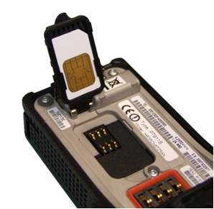
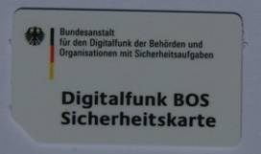
Verwendung der SIM - Karte

Slide 58


Verwendung der SIM - Karte
SIM - Karte MRT (S/E abgesetzt vom Bedienteil)

Slide 59
Verwendung der SIM - Karte
Um einen hohen Sicherheitsstandard zu erreichen, ist die Inbetriebnahme des Endgerätes nur mit der SIM Karte möglich
Auf der SIM – Karte sind folgende Informationen hinterlegt:
Netzzugangsdaten
operativ taktische Adresse
Kryptozertifikat und –schlüssel
Berechtigungen

Slide 60
Verwendung der SIM - Karte
Weitere Informationen zur SIM Karte
Der Verlust der Karte ist sofort zu melden
Häufiger Kartenwechsel führt zum vorzeitigen Verschleiß
Endgeräte sind ohne oder mit einer temporär gesperrten
BOS-Sicherheitskarte dem autorisierten Service zu übergeben

Slide 61
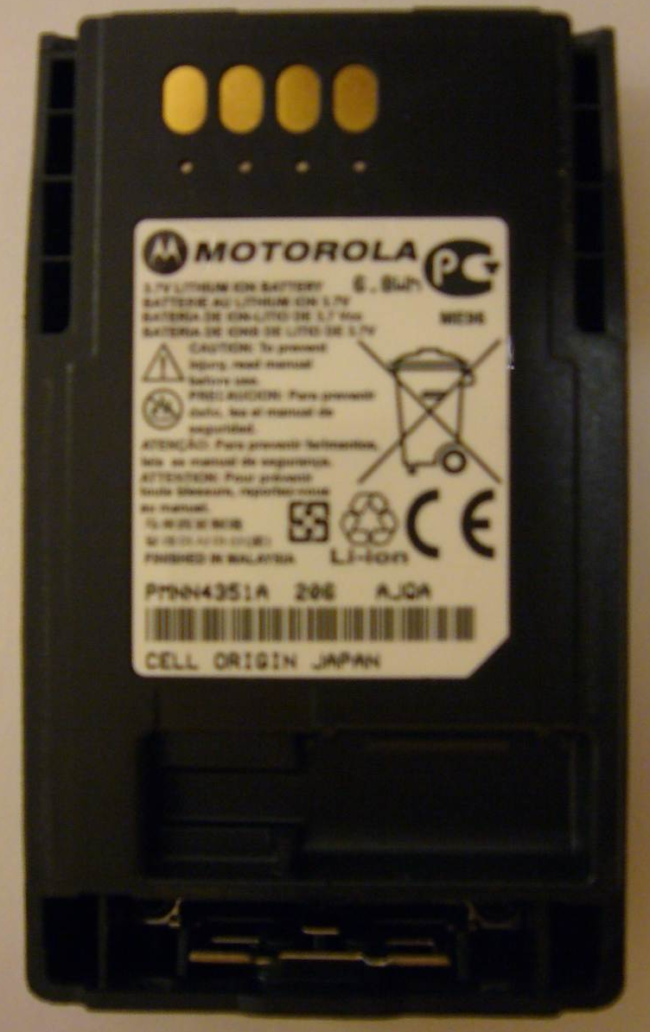
Gerätepflege
Der Akku
Lithium Ionen Akku
geringer Memory-Effekt
geringe Selbstentladung
Temperaturbereich ca. 0°C – 60°C

